Slide 1




第三届中国Rust开发者大会

Slide 2


Borsh
安全高效的二进制序列化
Daniel Wang @ NEAR

Slide 3
二进制序列化的问题
运行、编码效率
确定性
跨平台兼容性

Slide 4
Borsh
Binary Object Representation Serializer for Hashing
字节级别确定性
执行速度快
轻量级

Slide 5
字节级别确定性
每一个对象与其二进制表示之间都存在一个双射映射
不同的对象的二进制表示一定不同
便于基于二进制表示进行Hash

Slide 6
执行速度
在Rust中，borsh并没有使用serde
全部逻辑原生实现
序列化、反序列化速度大幅领先其他解决方案

Slide 7
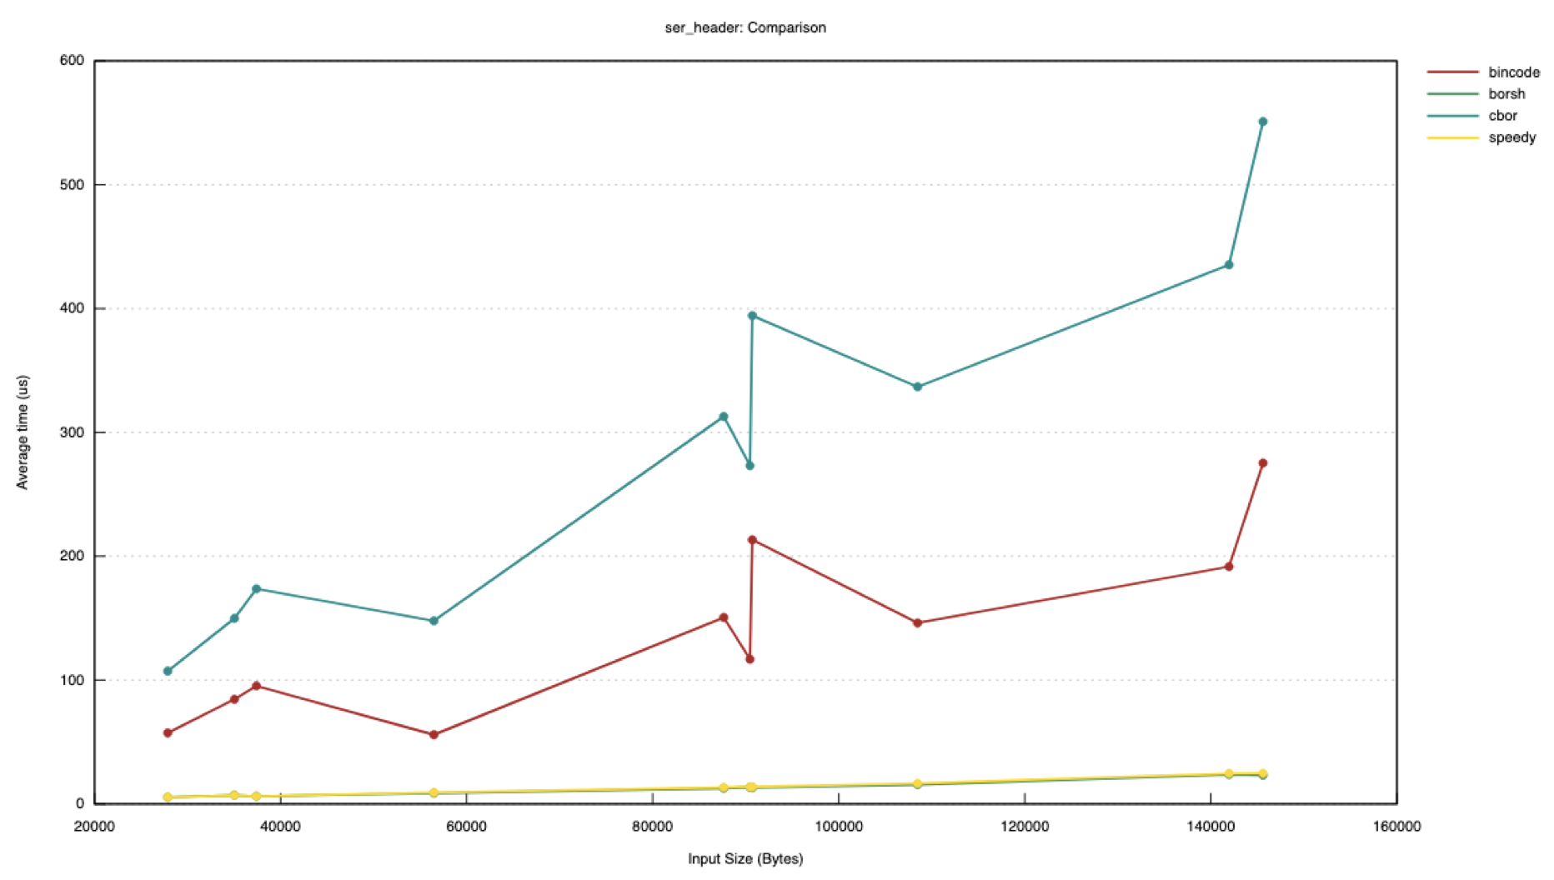
执行速度 benchmark

Slide 8
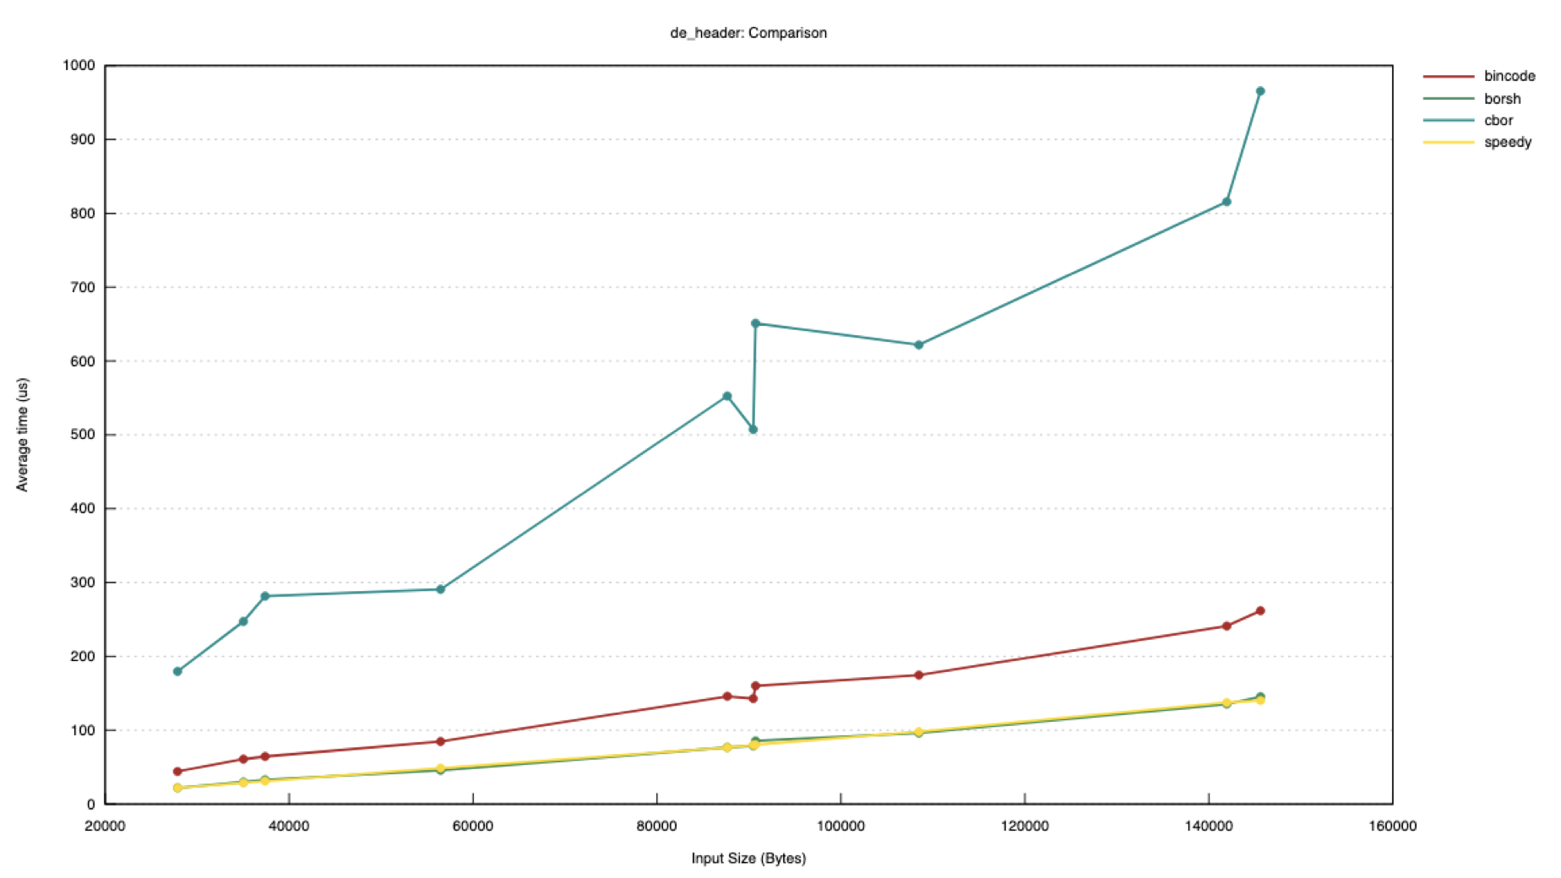
执行速度 benchmark

Slide 9
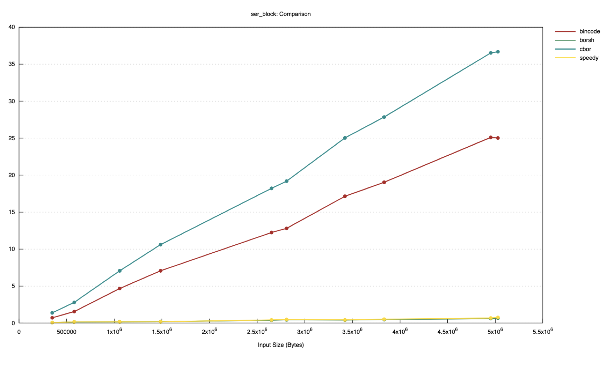
执行速度 benchmark

Slide 10
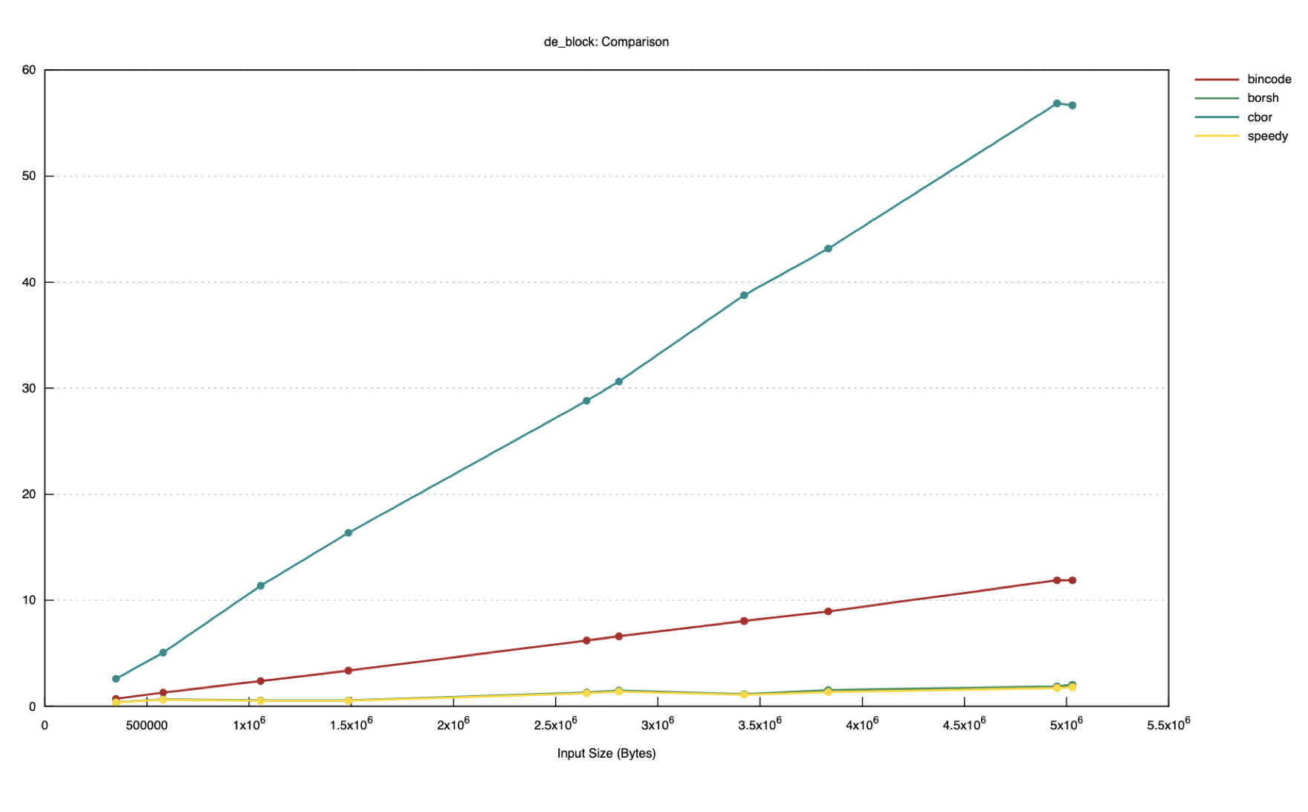
执行速度 benchmark

Slide 11
轻量级
编译后的体积更小
borsh序列化后的二进制更精简

Slide 12
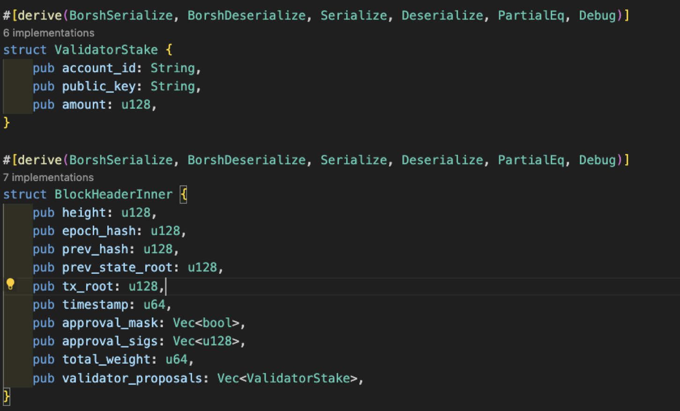
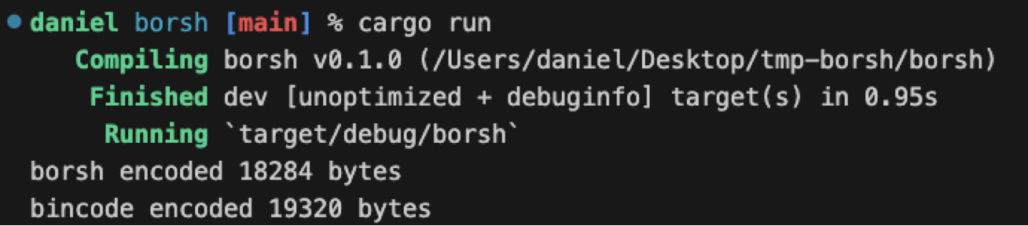
序列化结果体积对比

Slide 13
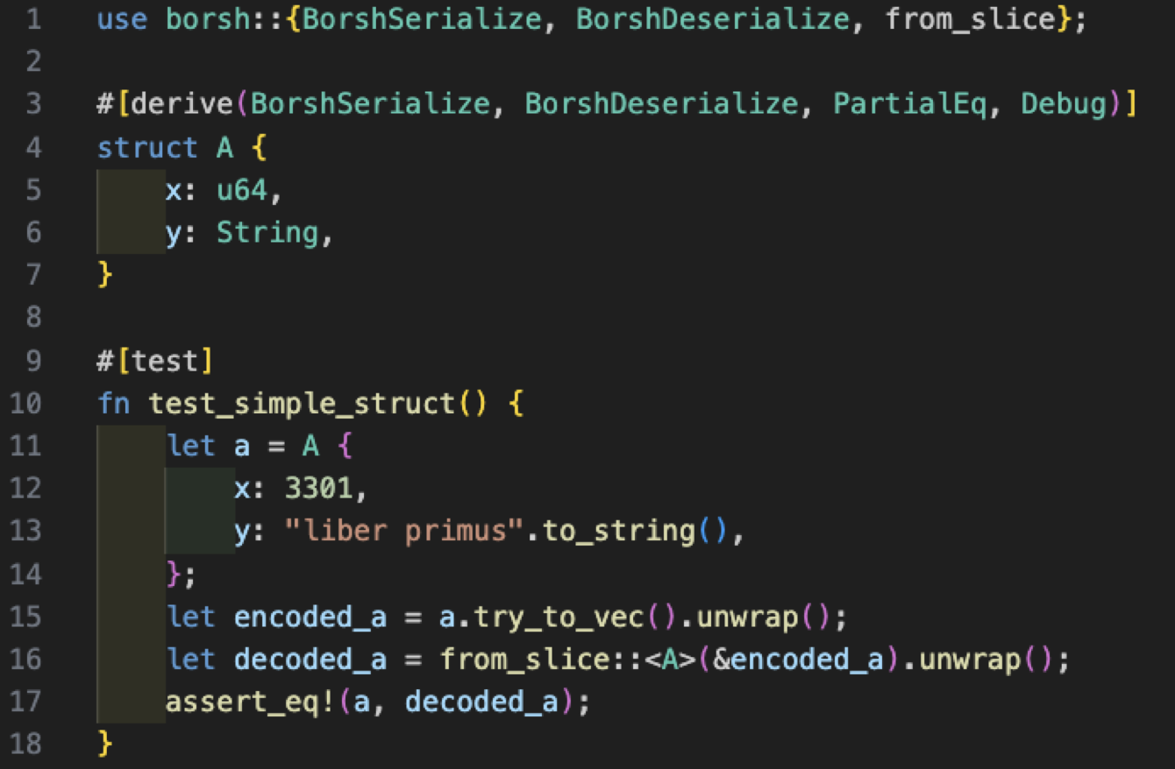
Case Study
Borsh基本用法

Slide 14
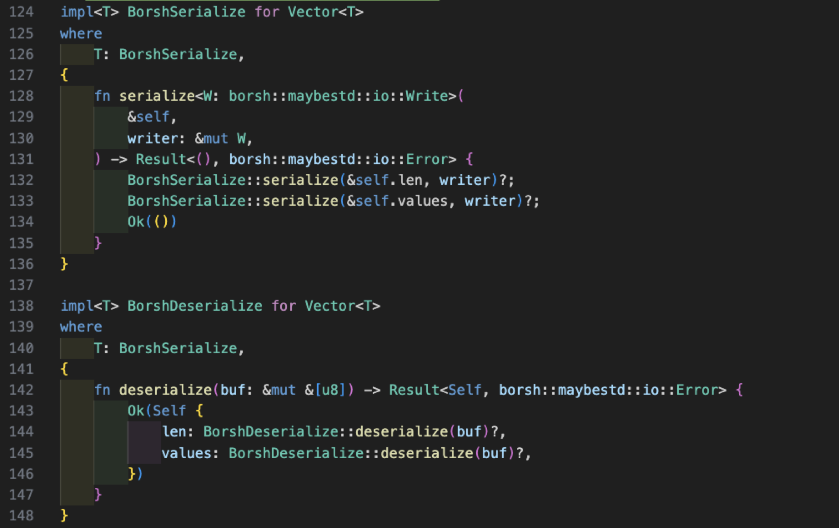
Case Study
NEAR智能合约

Slide 15
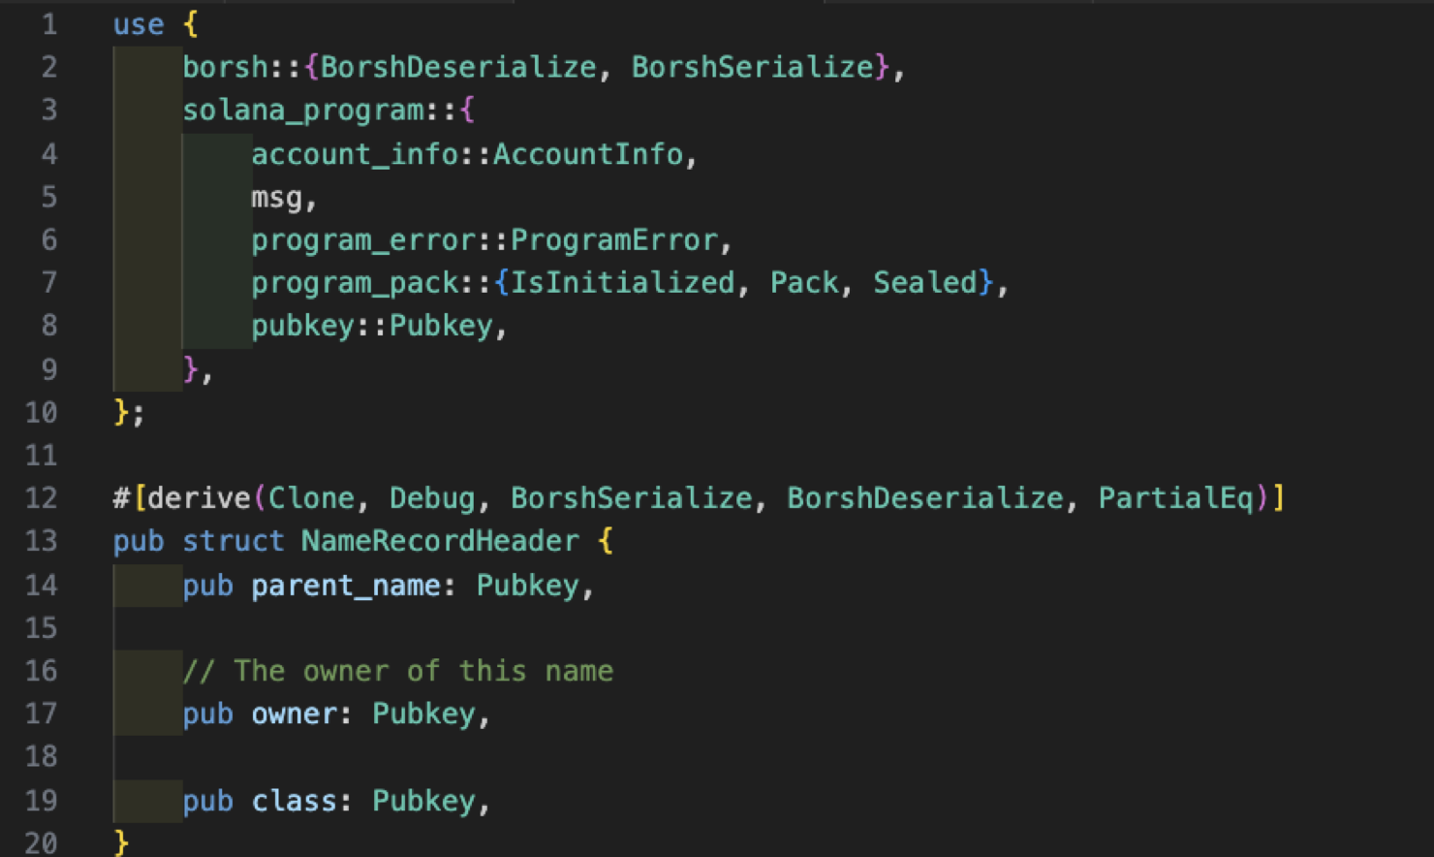
Case Study
Solana智能合约

Slide 16
Borsh规范
non self-describing
保证序列化后的二进制唯一性和确定性
主要序列化规则
整数采用低字节序（little endian) 存储
对于动态长度的集合，先用一个u32存储集合size
对于原本无序的集合（如hashmap），存储时使用key的字典序排序

Slide 17
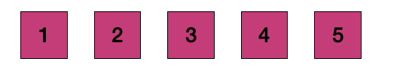


let a: [u32; 5] = [1, 2, 3, 4, 5];
Borsh规范
let a = vec![1, 2, 3, 4, 5];
let solar_distance = HashMap::from([
("Venus", 0.7),
("Earth", 1.0),
]);

Slide 18
多语言支持
Platform | Repository
Rust | https://github.com/near/borsh-rs
Typescript | https://github.com/dao-xyz/borsh-ts
Java, Kotlin, Scala | https://github.com/near/borshj
Go | https://github.com/near/borsh-go
Python | https://github.com/near/borsh-construct-py
C# | https://github.com/hexarc-software/hexarc-borsh
C++ | https://github.com/Stolkerve/borsh-cpp
Assemblyscript | https://github.com/gagdiez/serial-as/tree/main/borsh
Elixir | https://github.com/alexfilatov/borsh

Slide 19

欢迎使用
borsh.io
https://github.com/near/borsh-rs

Slide 20



欢迎申请：
有偿的开源贡献者
near/near-jsonrpc-client-rs
near/near-cli-rs
near/near-sdk-rs
near/workspaces-rs
near/borsh-rs
…

Slide 21
Thank you！

